Slide 1
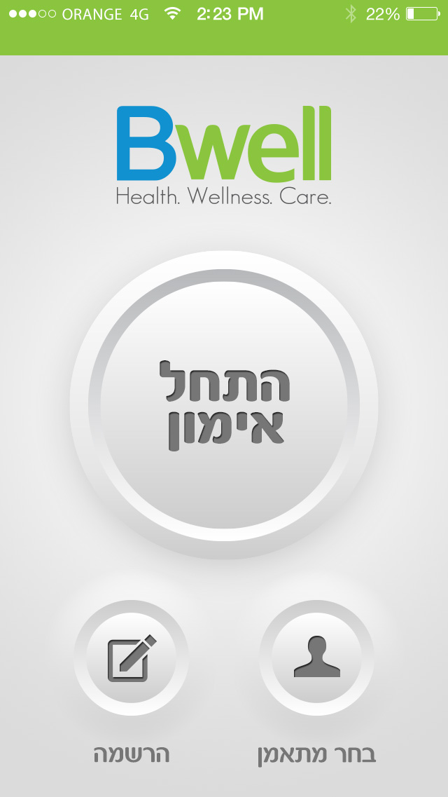
Начать тренировку
логин
выбрать тренируемого

Slide 2
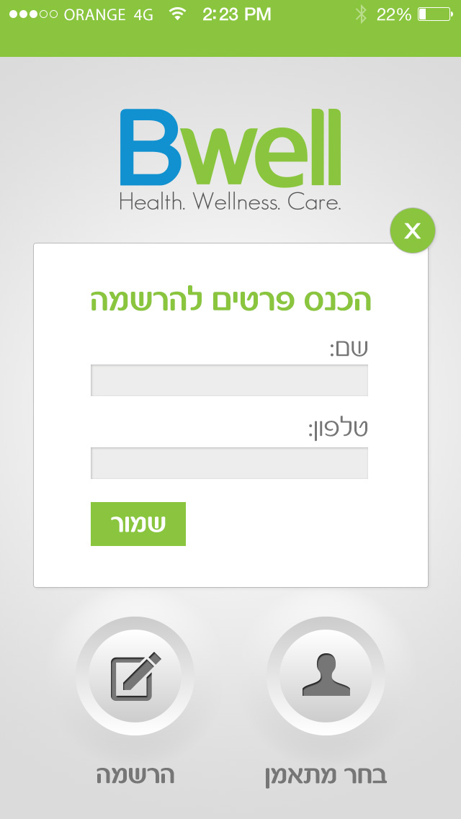
внеси данные
имя
телефон
сохранить

Slide 3
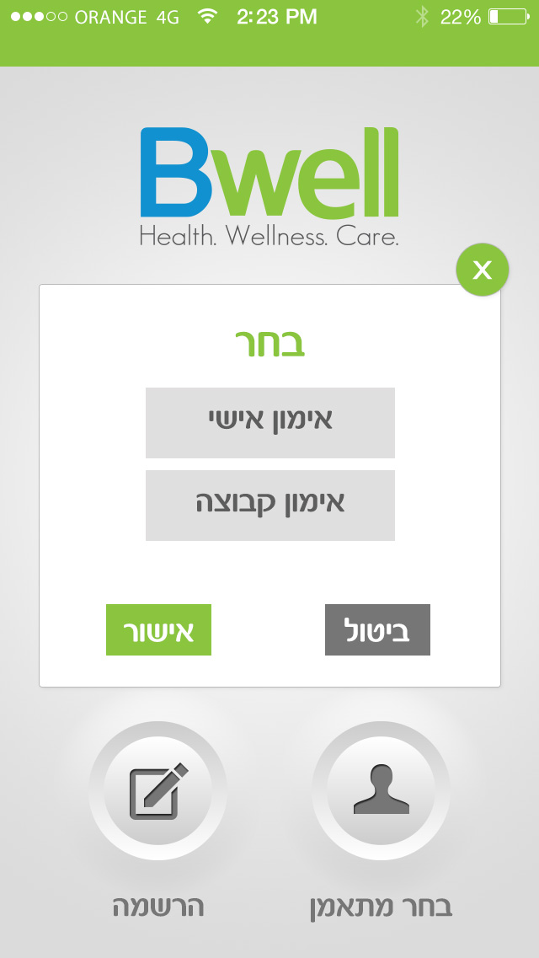
На этом экране тренер выбирает тип тренировки – тренировка одного человека или группы
Выбрать
Индивидуальная тренировка
Тренировка группы
подтвердить
отмена

Slide 4
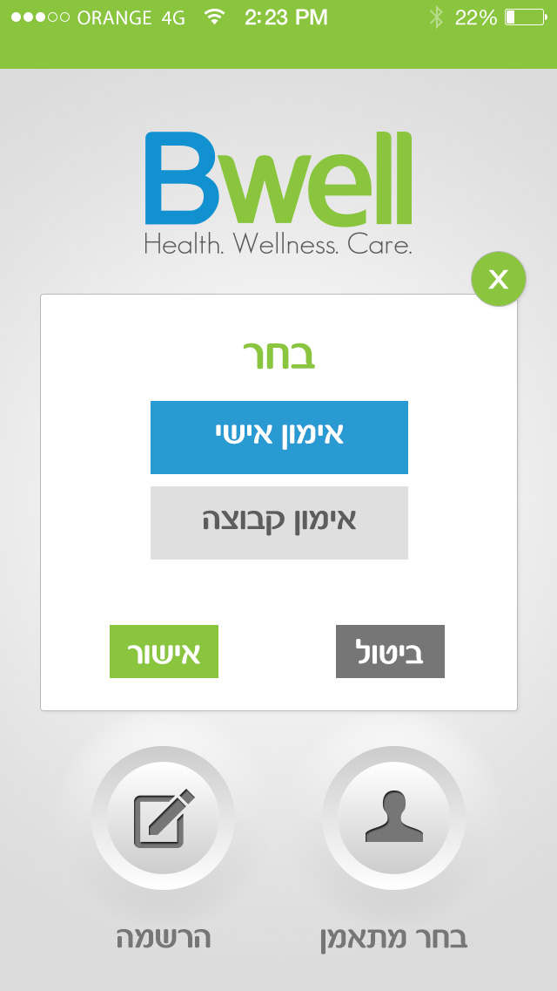
Индикация выбора
Выбрать
Индивидуальная тренировка
Тренировка группы
подтвердить
отмена

Slide 5
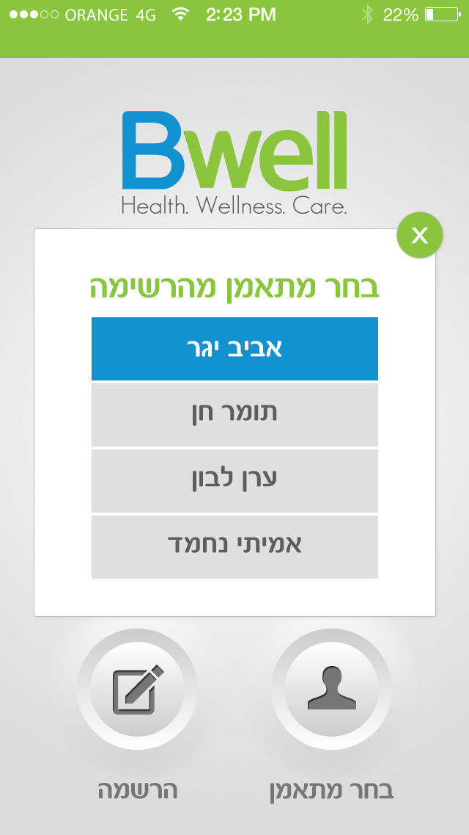
Индивидуальная тренировка
Выбор тренируемого из списка
Выбрать тренируемого
Список имён
Синим отмечается выбор

Slide 6
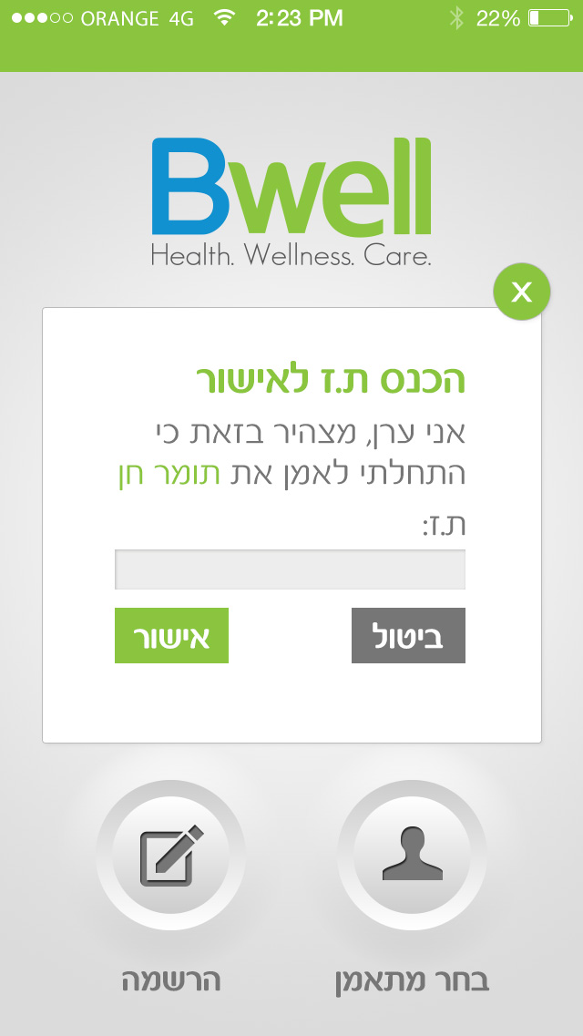
Введите номер удостоверения личности
Я, имя и фамилия, подтверждаю что начинаю тренировку имя фамилия тренируемого
Номер удостоверения
подтверждаю
отмена

Slide 7
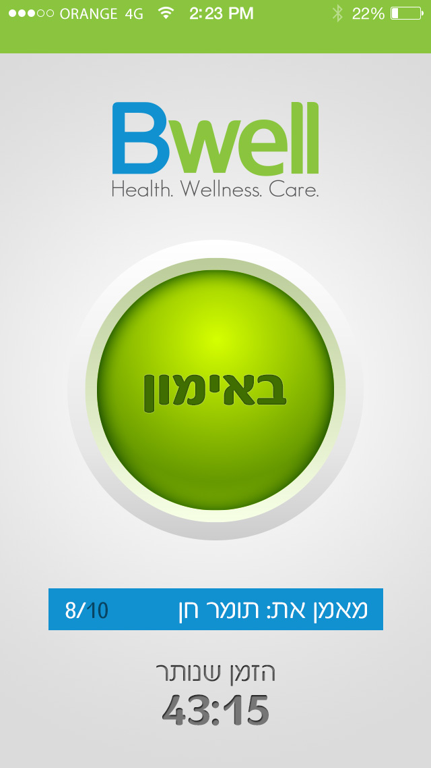
на тренировке
Тренирует: имя фамилия 8 тренировка из 10 положенных
Осталось времени

Slide 8
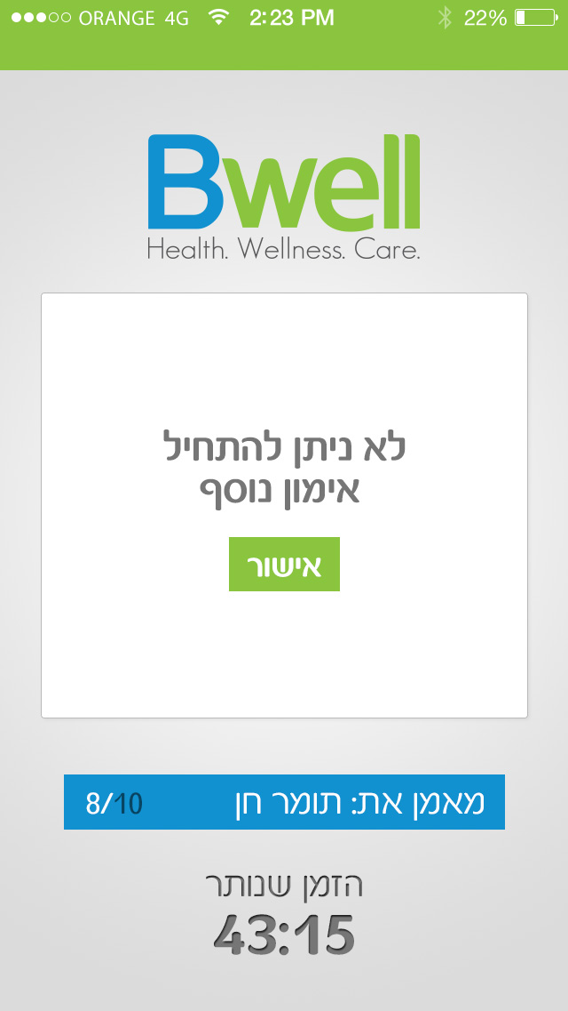
Нет возможности начать новую тренировку

Slide 9
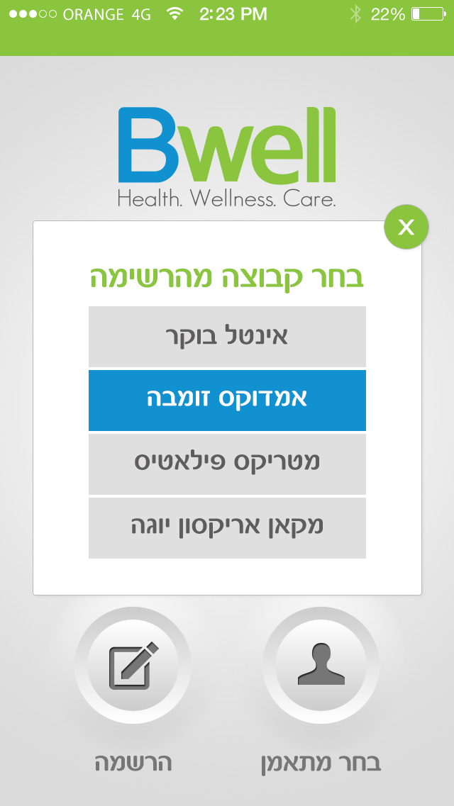
Тренировка группы
Выбор группы из списка
Выбрать группу из списка
Список групп
Синим отмечается выбор

Slide 10
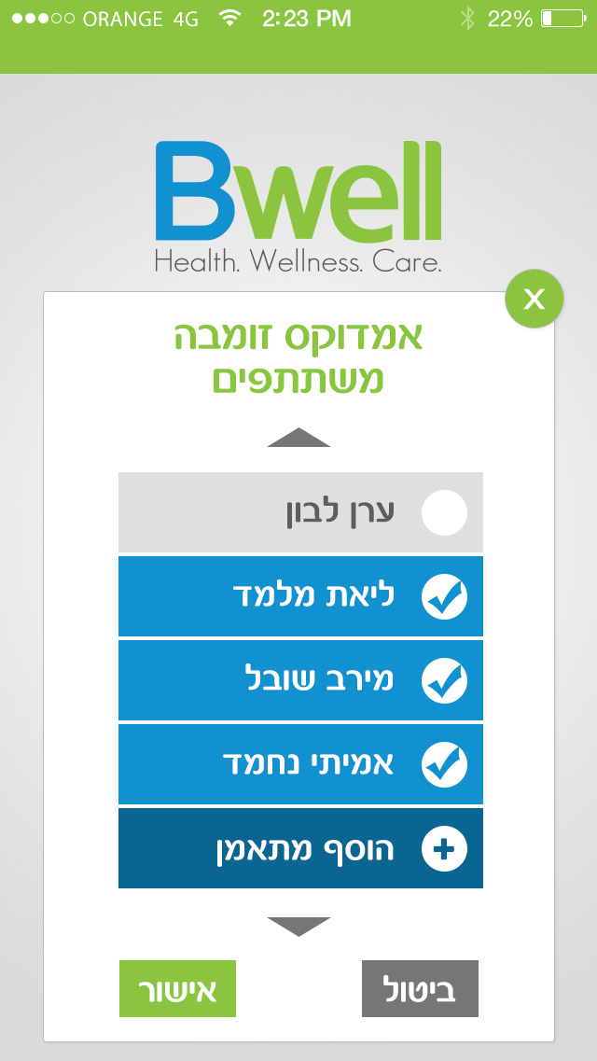
Название выбранной группы
Список участников
Синим + галочкой отмечаются присутствующие
добавить тренируемого
Здесь можно добавить участника
подтверждение
отмена

Slide 11
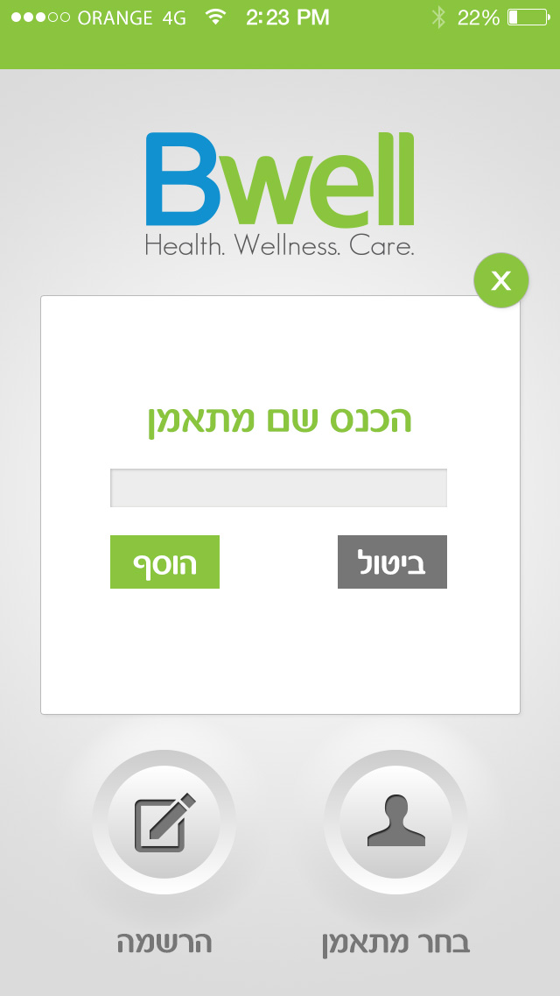
Тренировка группы
Добавление тренируемого к списку участников в гуппе
Ввести имя тренируемого
добавить
отменить

Slide 12

Нет возможности начать новую тренировку
Тренирует: название группы
Осталось времени

